Slide 1
G1
Transferência de energia
nos ecossistemas
CienTIC 8
Ciências Naturais – 8.º ano

Slide 2
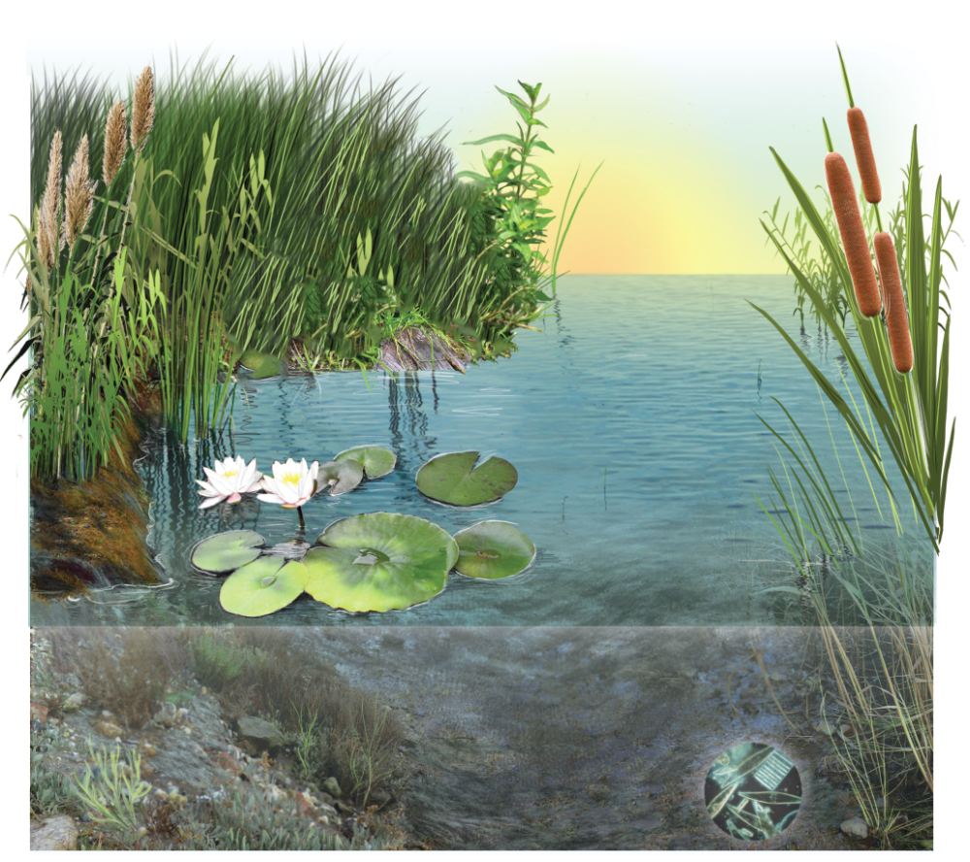
Sol
Plantas
Energia
luminosa
Fitoplâncton
2/14

Slide 3
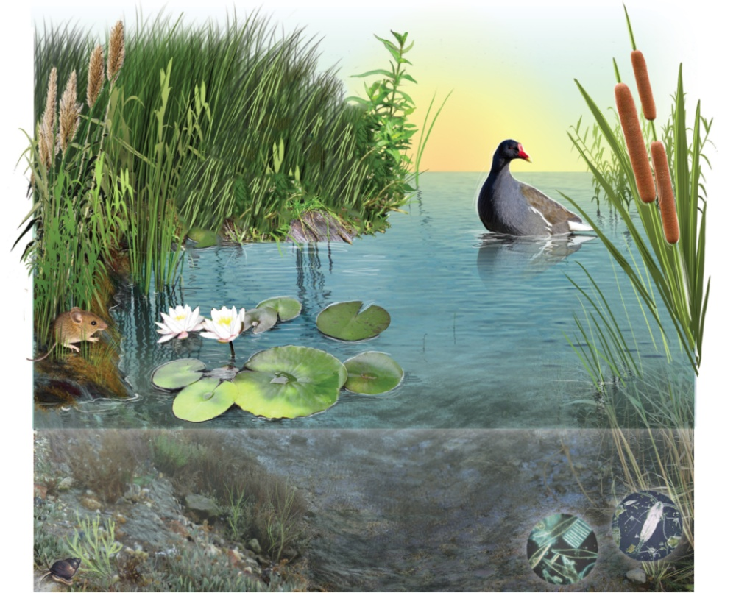
Plantas
Energia química
Animais
Fitoplâncton
Zooplâncton
3/14

Slide 4
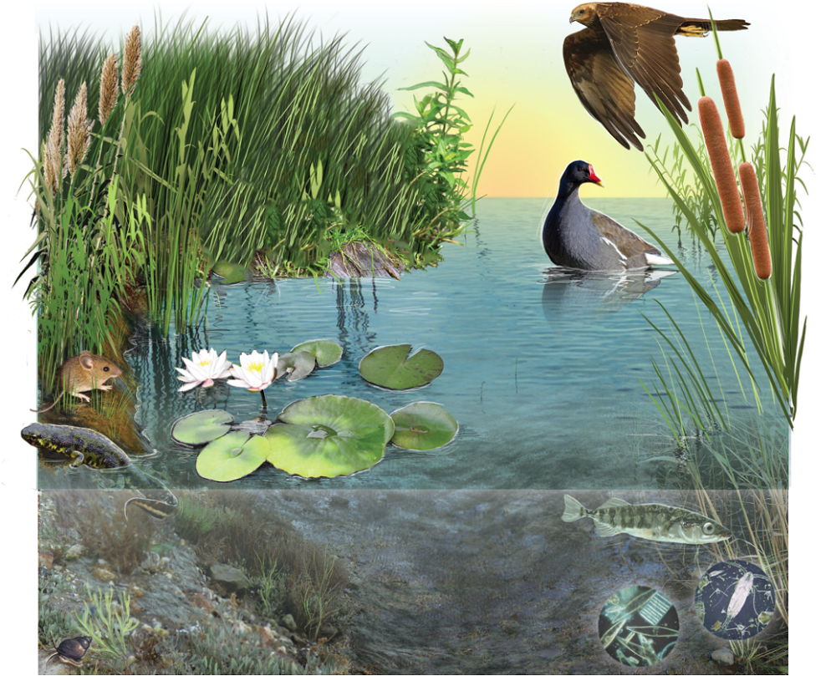
Energia química
Animais
Animais
4/14

Slide 5
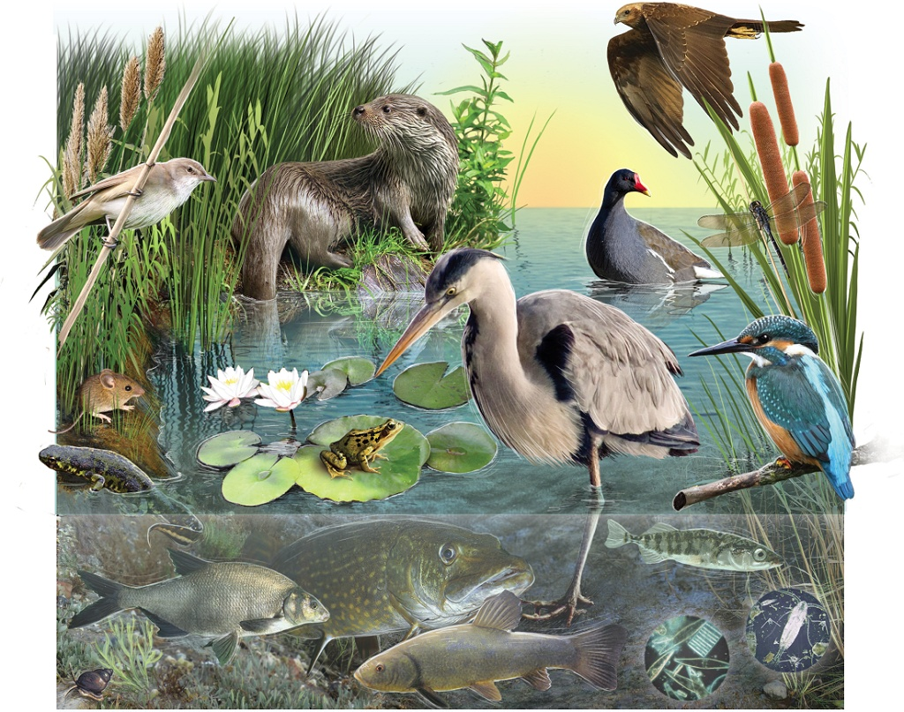
5/14

Slide 6
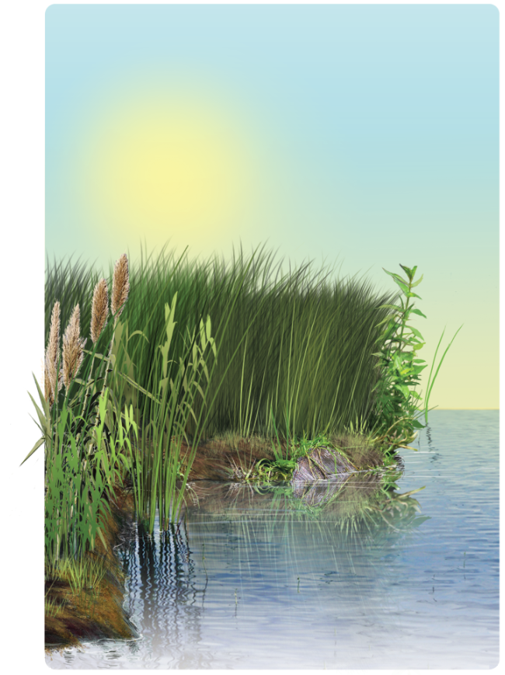
Sol
A planta produz matéria orgânica, o seu próprio alimento, na fotossíntese.
A energia luminosa é transformada em energia química.
Energia luminosa
Dióxido
de carbono
Água
6/14

Slide 7
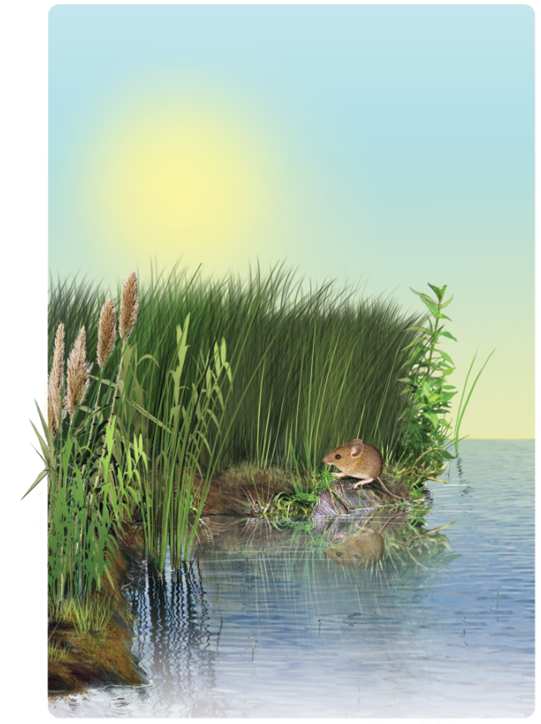
Ao comer a planta, o herbívoro alimenta-
-se da matéria orgânica por ela produzida e obtém a energia química de que necessita.
Matéria orgânica
7/14

Slide 8
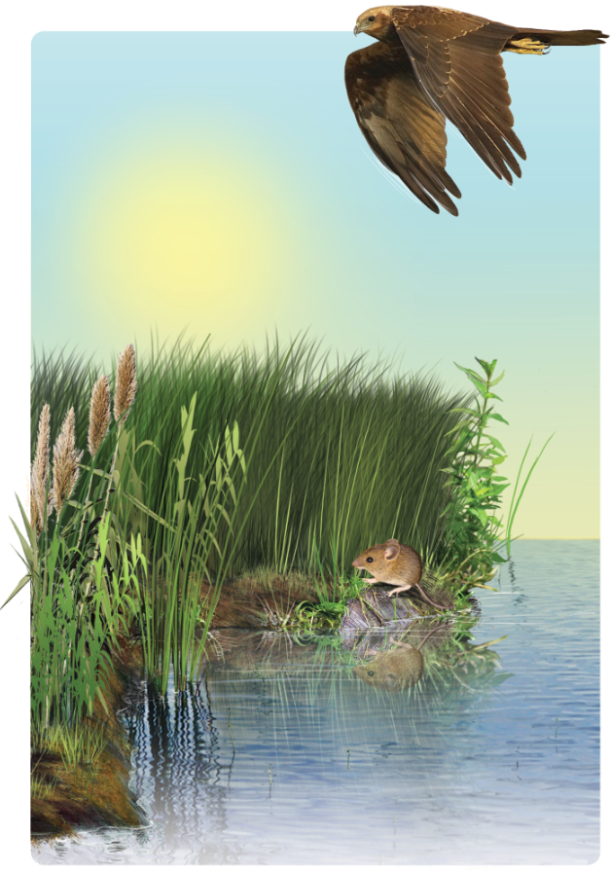
Ao comer o herbívoro, o carnívoro alimenta-
-se da matéria orgânica da presa, obtendo a energia química de que necessita.
Matéria orgânica
8/14

Slide 9
Todos os seres vivos necessitam de energia para realizarem as suas atividades e funções vitais, como o crescimento ou a reprodução.
Na quase totalidade dos ecossistemas da Terra, a energia é proveniente do Sol.
9/14

Slide 10
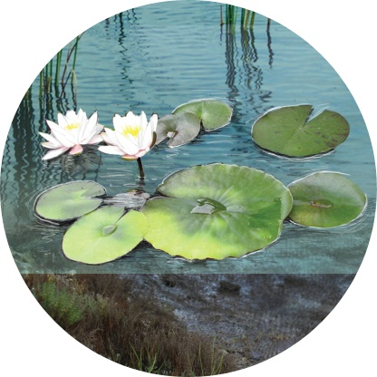
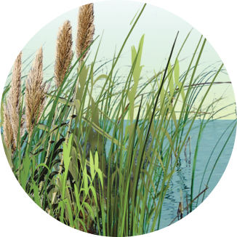
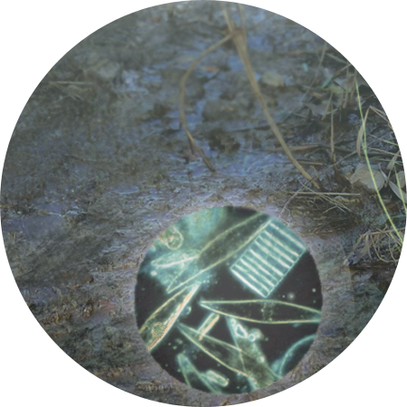
Plantas
Fitoplâncton
Seres autotróficos - São capazes de produzir o seu próprio alimento, isto é, elaboram matéria orgânica a partir de materiais inorgânicos, como a água, o dióxido de carbono e a matéria mineral, existentes no meio.
As plantas são organismos autotróficos.
10/14

Slide 11
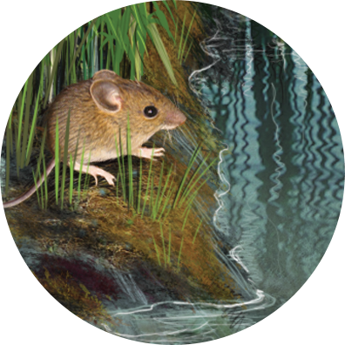
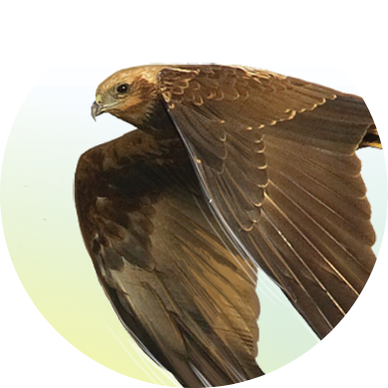
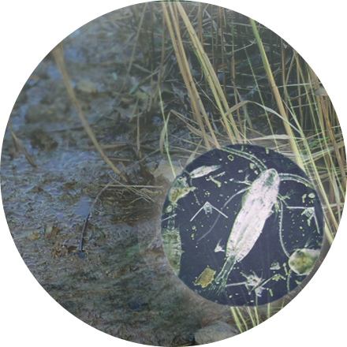
Animais
Zooplâncton
Seres heterotróficos - Alimentam-se de matéria orgânica, não sendo capazes de a produzir a partir de matéria mineral.
Os animais são organismos heterotróficos.
11/14

Slide 12
Energia
Energia
Quando os seres vivos se alimentam uns dos outros, ocorre uma transferência de energia.
O fluxo de energia é unidirecional.
12/14

Slide 13
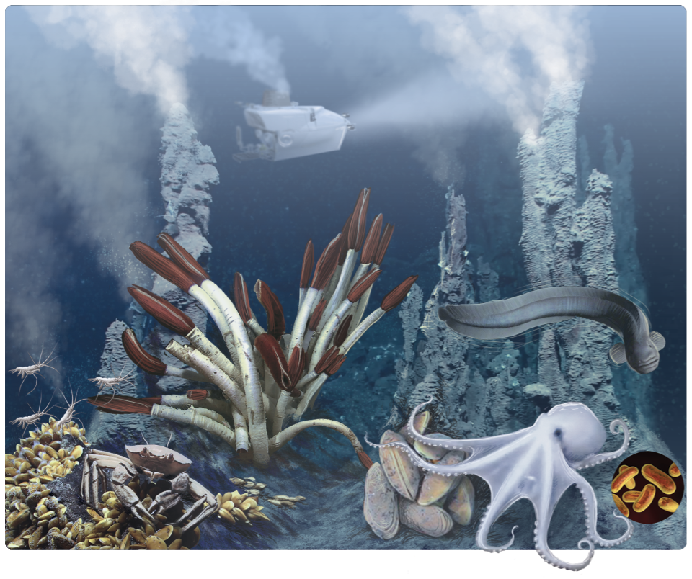
13/14

Slide 14
Nos ecossistemas associados às chaminés hidrotermais, os seres autotróficos não dependem da luz solar para obter energia. Produzem a sua matéria orgânica a partir da energia de compostos químicos libertados pelas chaminés.
Não existem plantas.
14/14

